Slide 1
FUTURO DE LA INGENIERIA
Ingeniería para el desarrollo sostenible
Mancini C. Y G. Durán

Slide 2
Agenda 2030 para el Desarrollo Sostenible Realizada por la Organización de las Naciones Unidas para la Educación, la Ciencia y la Cultura- UNESCO
Desarrollo humano Sostenible:
Un proceso de cambio en el cual la dirección de las actividades de inversiones, la evolución y funcionamiento de las instituciones, la orientación de la ingeniería, concentran sus esfuerzos en el mejoramiento de la educación y la salud y en la asignación y uso de los recursos maximizando su productividad económica, su eficiencia tecnológica y su armonización ambiental, a fin de obtener condiciones de vida satisfactoria y dignas para toda la gente con equidad y liberta, y sin afectar nuestras capacidades, las de la humanidad y las de nuestro planeta, para mantener hacia el futuro los sucesivos niveles de progreso material, espiritual ético ya alcanzados. Dr. Bauer

Slide 3
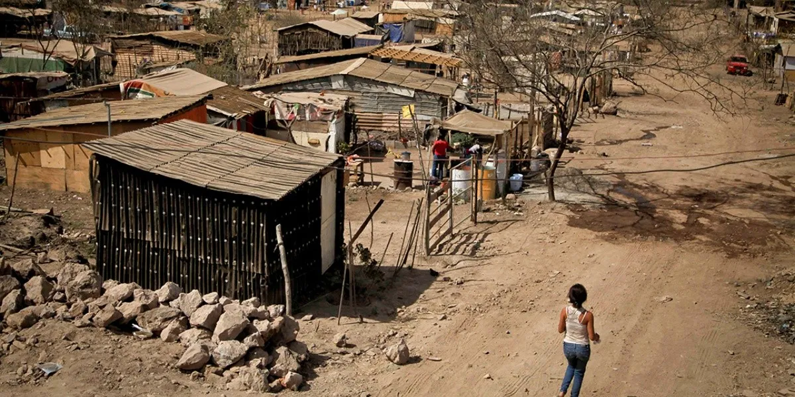
¿Cómo contribuir desde la ingeniería?
FIN DE LA POBREZA
La ingeniería impulsa el crecimiento económico y alivia la pobreza a través de infraestructura básica como carreteras, vías férreas y telecomunicaciones. Sin embargo, se debe hacer mucho trabajo de ingeniería para desarrollar tecnologías que mejoren el acceso a los servicios básicos como agua limpia y saneamiento, energía confiable y combustibles no contaminantes para cocinar.
Grandes poblaciones en países de bajos ingresos están demandando el acceso a las tecnologías más recientes para comunicación, educación y salud.

Slide 4
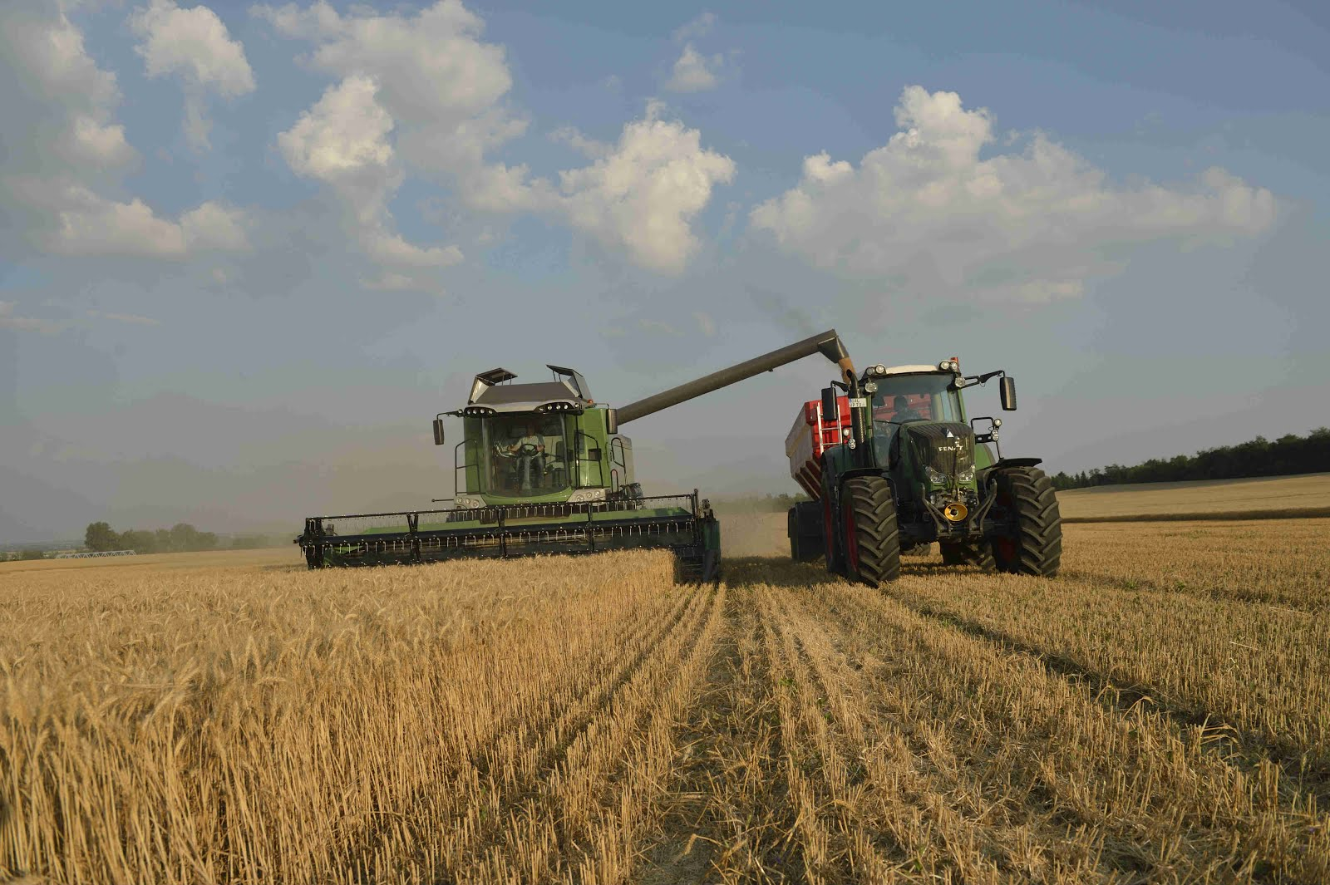
HAMBRE CERO
Los ingenieros: agrónomos , mecánicos, industriales y químicos, han diseñado la mecanización de la agricultura para la producción de alimentos, y aumentado la productividad a través del uso de fertilizantes y pesticidas. Las innovaciones continuas por parte de ingenieros electrónicos y agrícolas incluyen sensores para la humedad y monitoreo de la condición del suelo que optimizan la entrega de agua escasa y fertilizantes. Otras innovaciones incluyen la robótica para la aplicación de pesticidas y fertilizantes, deshierbe y plantación y tecnología de las comunicaciones para el monitoreo del clima, predicción y alerta de desastres naturales, todos los cuales son cruciales para lograr la seguridad alimenticia global.

Slide 5
IGUALDAD DE GENERO y DIVERSIDAD
Garantizar la diversidad de genero en los trabajos e ingeniería
La diversidad de ideas es vital para la innovación y el desarrollo de soluciones que reflejen los estándares, valores y aspiraciones de la comunidad.

Slide 6
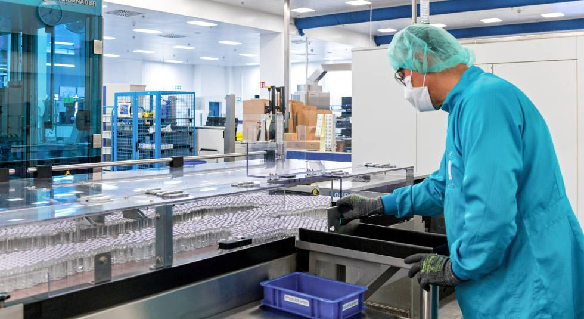
SALUD Y BIENESTAR
La ingeniería ha sido crucial durante la pandemia de COVID-19 con tecnologías avanzadas desplegadas, por ejemplo, en búsqueda de una vacuna, a través de procesos avanzados de fabricación, logística y sistemas de transporte, y en impresión 3D para equipo de protección personal. La ingeniería ha erradicado enfermedades como la tifoidea y el cólera a través de agua limpia y saneamiento.
La ingeniería biomédica ha desarrollado dispositivos médicos para extremidades, y se han hecho mejoras en el funcionamiento de la audición, salud cardíaca y cerebro. La robótica, la visión por computador y la inteligencia artificial están revolucionando el diagnóstico, detección y procedimientos quirúrgicos, y mejorando el acceso para países de bajos ingresos.

Slide 7
EDUCACIÓN DE CALIDAD
Los ingenieros facilitan la comunicación en los niveles
de primaria, secundaria, terciaria y universitario mediante el empleo de
nuevas tecnologías, como herramientas de aprendizaje en
línea y sistemas de comunicación rápida. Estos mejoran la accesibilidad y
reducen los costos para los estudiantes. El Wi-Fi está implementado en más
de 40 mil millones de dispositivos en todo el mundo. Los ingenieros de software y
telecomunicación están expandiendo de manera rápida el acceso a la internet
a través de satélites de bajo costo y otros dispositivos aéreos para entregar
información y servicios a comunidades remotas y de bajos ingresos.

Slide 8
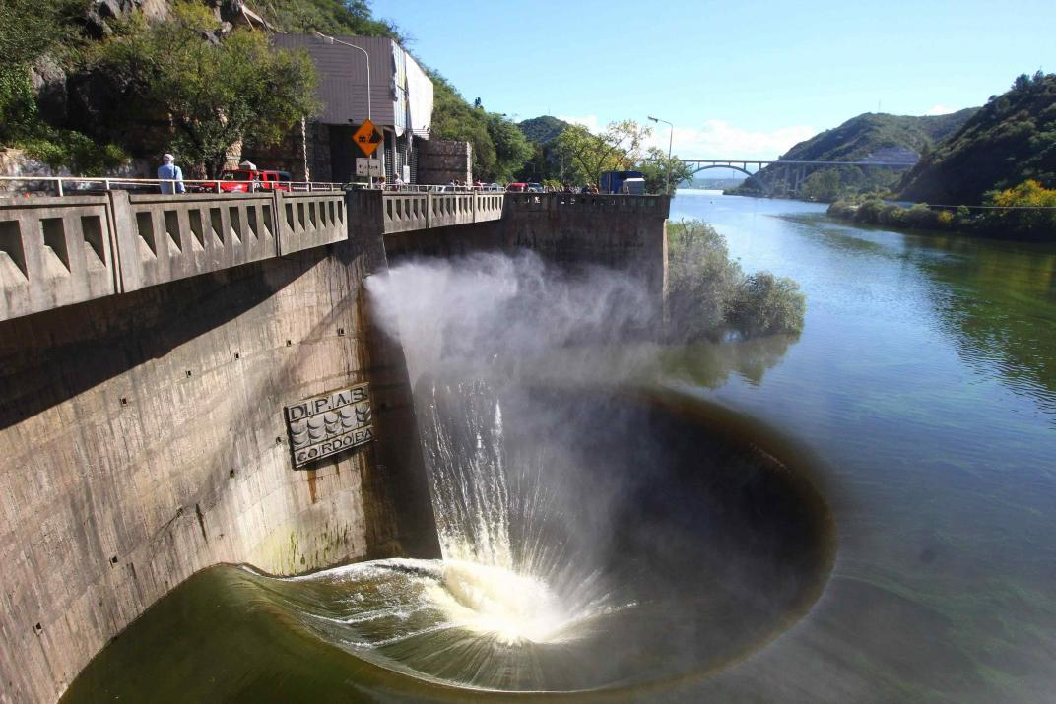
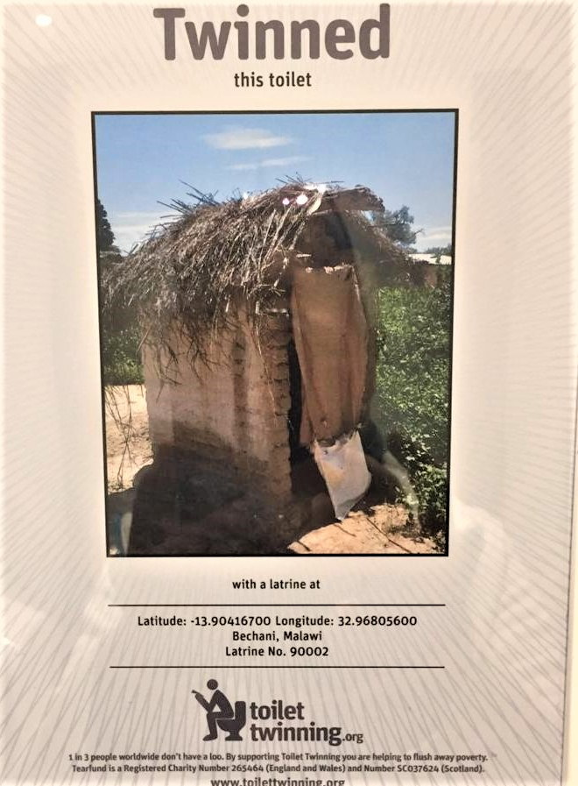
AGUA POTABLE Y SANEAMIENTO
Los ingenieros civiles y ambientales han salvado millones de vidas a través del agua potable y sistemas de tratamiento de aguas residuales, erradicando las enfermedades transmitidas por el agua como el cólera y la tifoidea. Cada día, los ingenieros eléctricos y mecánicos garantizan operaciones de sistemas confiables. Las innovaciones en el tratamiento y el reciclaje del agua garantizan agua limpia para todos incluso en zonas áridas.
Más de mil millones de personas carecen de acceso al agua POTABLE y dos mil millones todavía carecen de acceso a saneamiento básico.
Se necesita una acción urgente, incluso por parte de los ingenieros, para abordar este desafío.

Slide 9
ENERGIA DE FÁCIL ACCESO Y NO CONTAMIENANTE
La ingeniería ha sido esencial para la generación y suministro de ENERGIA que es vital para el crecimiento económico y mejores estándares de vida. Casi cerca de 1000 millones de personas, predominantemente en África Subsahariana y el sur de Asia, todavía carecen de acceso a una fuente confiable de ENERGIA , cuyo suministro es una tarea clave para los ingenieros. Los ingenieros eléctronicos, mecánicos, civiles y ambientales son fundamentales para el desarrollo de soluciones de energía de bajo costo, de cero emisiones de carbono y renovable, incluida la eólica, solar, mareomotriz y geotérmica, para lograr que la energía sea accesible en regiones remotas, a la vez que se mitigan los impactos del cambio climático.

Slide 10
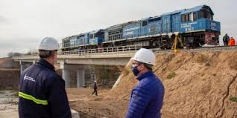
TRABAJO DECENTE Y CRECIMIENTO ECONÓMICO
La ingeniería es un factor clave del crecimiento económico, evidenciado por la
relación positiva entre el crecimiento económico y la cantidad de ingenieros
en un país. Carreteras, líneas férreas, aeropuertos, telecomunicaciones y el
suministro de agua y electricidad son infraestructura esencial que apuntala a
todas las economías. Esta infraestructura es diseñada, desarrollada y mantenida
por ingenieros civiles, mecánicos, eléctricos y ambientales. Los ingenieros
también son responsables de servicios básicos como agua limpia, energía y
vivienda, que permite que los ciudadanos mantengan vidas saludables y por
tanto productivas, y que participen en trabajo decente.

Slide 11
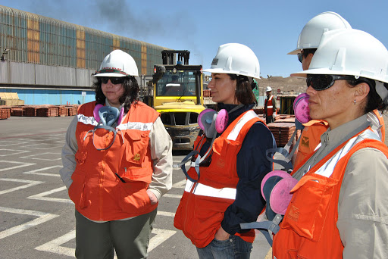
INDUSTRIA INNOVACION E INFRAESTRUCTURA
Una economía moderna no puede existir sin la ingeniería. Los ingenieros diseñan, construyen y mantienen la infraestructura. Las carreteras, puertos, líneas férreas, comunicaciones, el suministro de agua y sistemas de energía son obra de los ingenieros civiles, mecánicos y eléctricos. La industria necesita ingenieros en sectores como la minería, petróleo, productos químicos y procesamiento de alimentos, y toda la fabricación es apuntalada por ingenieros mecánicos, eléctricos, químicos y ambientales.
Las innovaciones de la ingeniería en la inteligencia artificial IA, robótica, computación y macrodatos son un deesafio para impulsar el crecimiento económico futuro y el empleo.

Slide 12
REDUCCION DE LAS DESIGUALDADES
A través de infraestructura sostenible y nuevas tecnologías e innovaciones, la ingeniería tiene el desafío de crear trabajos y oportunidades, posibilitando el acceso a la vivienda, alimentos, salud y una vida decente, lo que es crucial para la reducción de las desigualdades.
También es esencial garantizar el acceso a las comunicaciones de bajo costo y teléfonos móviles, información y educación, diagnósticos y tratamiento médicos, especialmente en países de bajos ingresos, para abordar las necesidades básicas.

Slide 13
CIUDADES Y COMUNIDADES SOSTENIBLES
Los ingenieros civiles, estructurales, eléctricos, mecánicos, ambientales, en computación, software y telecomunicaciones están contribuyendo a la creación de ciudades seguras, inclusivas y resilientes, lo que facilita el acceso a vivienda asequible y transporte público, aire limpio, agua y energía, así como la protección del patrimonio natural y cultural y una mayor resiliencia contra los desastres naturales. Las tecnologías avanzadas de ingeniería son utilizadas en edificios eficientes en términos de energía y recursos, iluminación inteligente de ciudades, sistemas eficientes de transporte, fuentes de energía renovable, gestión integrada de recursos de agua, ingeniería geoespacial, Modelado de Información para la Construcción y análisis de datos, haciendo que las ciudades sean más habitables y sostenibles.

Slide 14
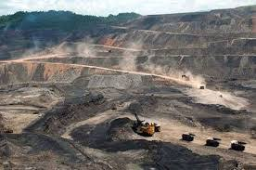
PRODUCCIÓN Y CONSUMO RESPONSABLE
Los ingenieros de minas, civiles, mecánicos, eléctricos y
ambientales juegan papeles críticos en la gestión eficiente de
los recursos de la Tierra a través del procesamiento de minerales
esenciales, generación de energía a partir de recursos renovables, utilización
de recursos de agua de manera sostenible, apoyo a la producción agrícola y
gestión de la diversidad. Las innovaciones de ingeniería apoyan la gestión de
recursos y el consumo responsable a través de la “economía circular” donde los
resultados y productos pueden volverse insumos en otros procesos y productos.
Los ingenieros de materiales y químicos están desarrollando innovaciones para
reciclar y reutilizar materiales de desecho, incluidos los plásticos.

Slide 15
CLIMA, VIDA SUBMARINA, ECOSISTEMA TERRESTRE
La ingeniería brinda la posibilidad de tomar acción con el cambio climático. Las fuentes de energía renovable diseñadas con cero emisiones de carbono incluyen la hidroeléctrica, la solar, eólica y mareomotriz, con hidrógeno biológico que facilita el almacenamiento de energía a bajo costo. La infraestructura resiliente aborda los impactos crecientes de los desastres naturales incluidos los ciclones y las inundaciones. Las reducciones de gases de invernadero a través de la captura de carbono, la transformación de biosólidos de desechos en energía, y la construcción con madera de bosques de rápido crecimiento y otras acciones establecidas.

Slide 16
Alianzas para lograr los objetivos
Las asociaciones en ingeniería son esenciales para promover los objetivos de desarrollo sostenible, ya sea dentro de disciplinas de la ingeniería como a través de instituciones nacionales e internacionales de ingeniería, que involucran a gobiernos, industria y universidades. Estas asociaciones están desarrollando soluciones y hojas de ruta para implementar tecnologías, desarrollar capacidad y mecanismos de transferencia de conocimiento y para establecer enfoques inclusivos al desarrollo sostenible. El Día Mundial de la Ingeniería para el Desarrollo Sostenible, celebrado anualmente el 4 de marzo, es un esfuerzo internacional de colaboración para reunir a la ingeniería y la comunidad para alcanzar estos objetivos.

Slide 17
PAZ JUSTICIA E INSTITUCIONES SOLIDAD
Práctica de la ingeniería. diversa e inclusiva, sostenible y ética es esencial para el desarrollo sostenible .
Los ingenieros se están asociando para desarrollar instituciones fuertes para educación en ingeniería, acreditación y regulación que son esenciales para garantizar altos estándares de educación en ingeniería y la competencia de los ingenieros en todas partes.
El Código de Ética Modelo de la WFEO para ingenieros está guiando a otras instituciones profesionales de ingeniería. Los ingenieros también están mejorando los estándares para abordar la corrupción en la ingeniería para maximizar el beneficio de las inversiones en infraestructura que apoyan el desarrollo sostenible para todos.

